Slide 1
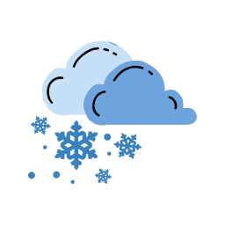

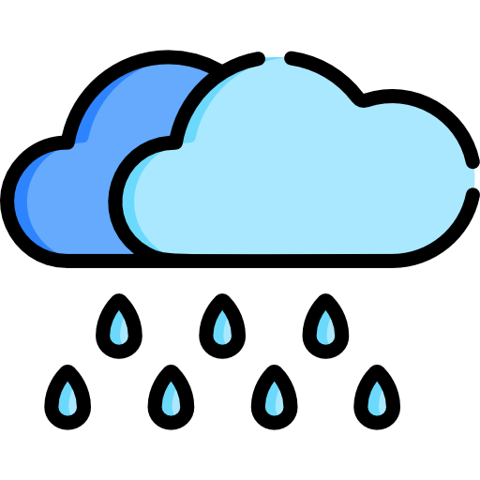
Хмарність. Атмосферні опади

Slide 2


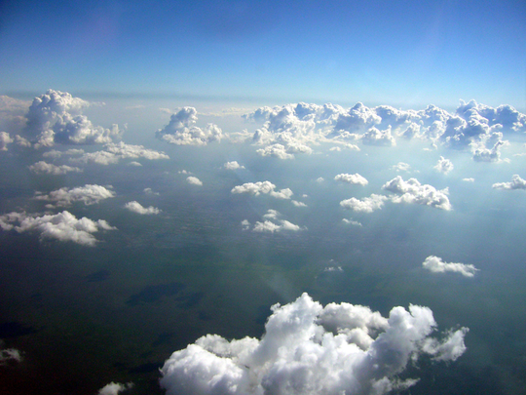
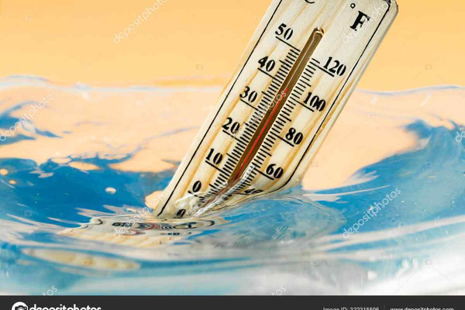
Пригадаймо!
  За яких умов вода переходить з одного агрегатного стану в іншій?
  Як змінюється температура повітря з висотою в тропосфері?
  Чому не можливо побачити водяну пару неозброєним оком?
  Які вам доводилося спостерігати види атмосферних опадів?
  З яких родів хмар можуть випадати опади та як довго вони тривають?
  Яке повітря вважається насиченим водою?

Slide 3

План роботи на уроці
Звідки беруться хмари
Основні роди хмар
Хмарність. Вплив хмарності на температуру повітря
Атмосферні опади та їх види
Опади, що випадають з хмар
Опади, що випадають з насиченого водою повітря
Як вимірюють кількість опадів
Чому не скрізь однакова кількість опадів

Slide 4
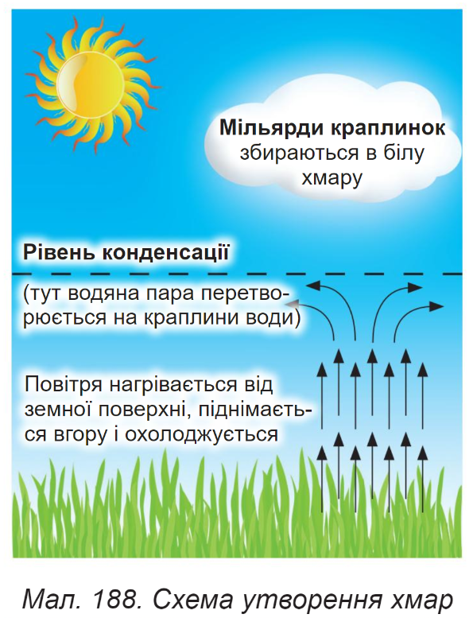
Звідки беруться хмари
Повітря, нагріваючись від землі, підіймається вгору й поступово охолоджується. Чим повітря холодніше, тим менше водяної пари воно здатне втримати в собі. Тому відбувається конденсація водяної пари.

Slide 5
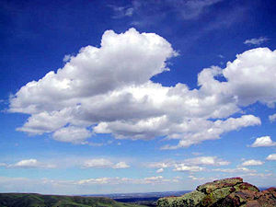
Звідки беруться хмари
Якщо діаметр краплинок менший за 0,02-0,05 мм, то вони не падають на землю, а зависають. Так виникає хмарина. Для її утворення, крім водяної пари, необхідні частинки пилу або диму. Навколо них і конденсується вода. При -10°С хмари в половині випадків краплинні, і лише у 20% чисто льодові. Але коли повітря підіймається занадто високо, у хмарі стає все більше найдрібніших кристаликів льоду.

Slide 6
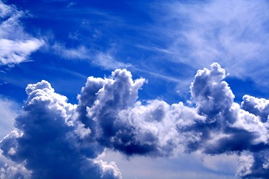
Звідки беруться хмари
Отже, хмара - це видиме неозброєним оком скупчення завислих на певній висоті у тропосфері найдрібніших краплин води або кришталиків льоду.

Slide 7
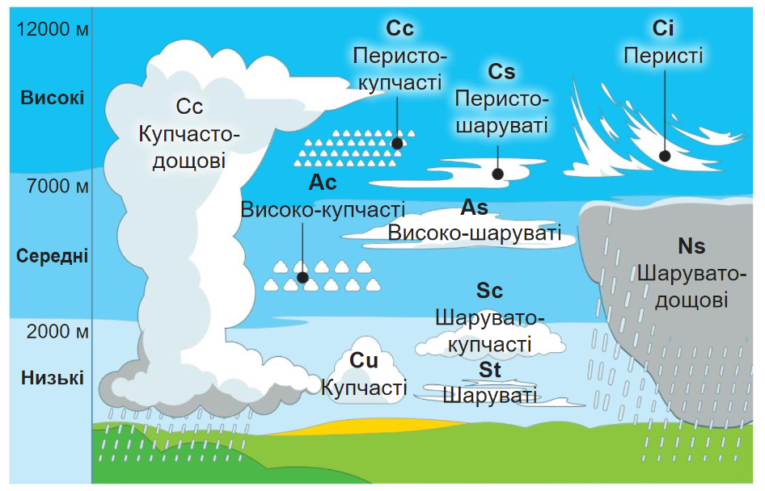
Основні роди хмар
На початку ХІХ ст. вчені виявили, що хмари можна згрупувати за формою та висотою формування.
Тропосферні хмари поділяють на 10 родів, які своєю чергою включають види, різновиди та спеціальні форми. Проте вирізняють чотири основні роди хмар: купчасті, купчасто-дощові, шаруваті та перисті
Класифікація хмар за висотою формування (низькі, середні, високі) та формою

Slide 8
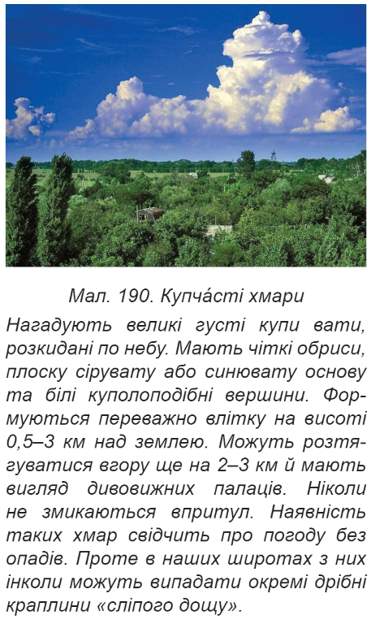
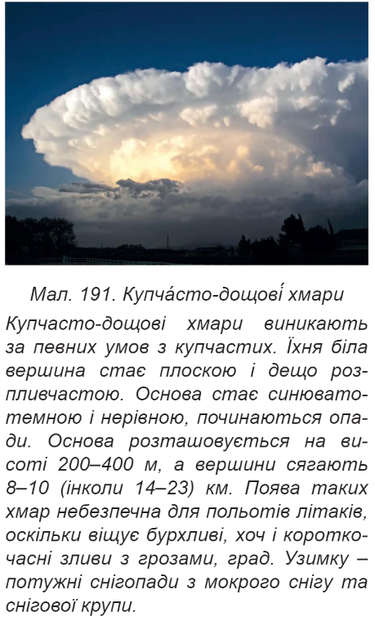
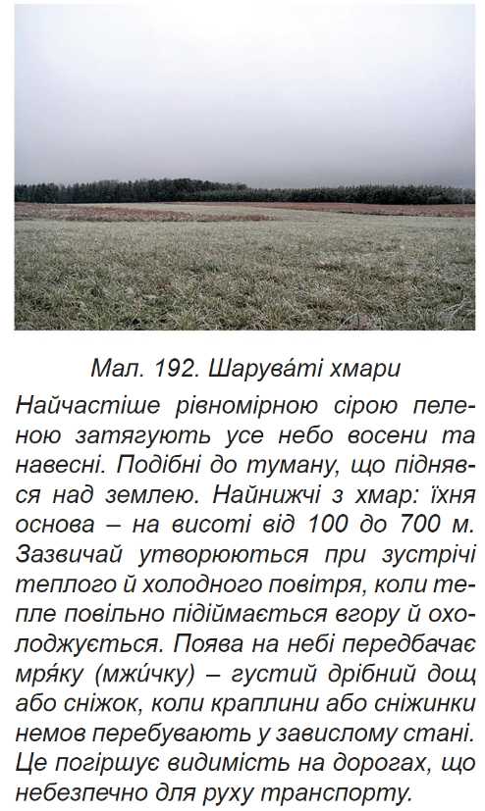
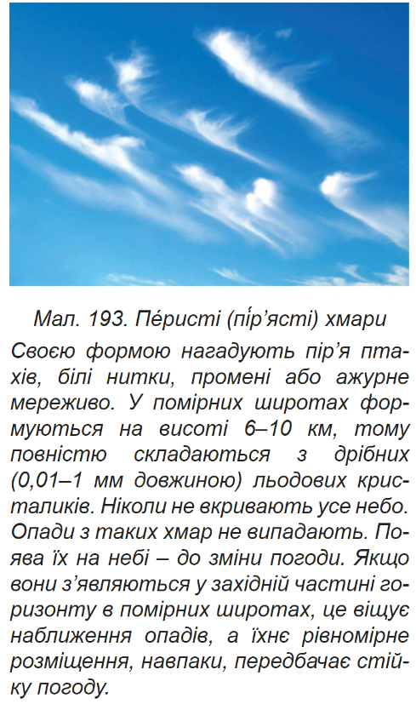
Основні роди хмар

Slide 9
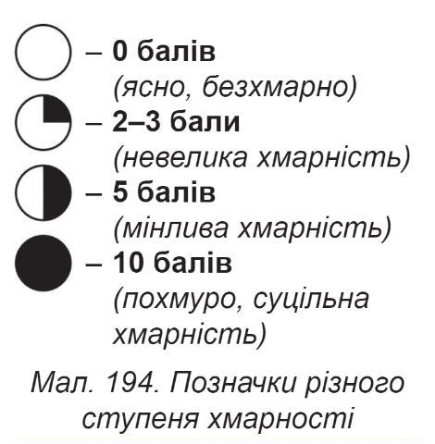
Хмарність. Уплив хмарності на температуру повітря
Найбільше хмар спостерігається в місцях зі зниженим атмосферним тиском, де повітря підіймається вгору й охолоджується. Хмари впливають на температуру. Вони розсіюють та відбивають значну частину сонячних променів. Водночас хмари затримують тепло, що йде від Землі, не даючи йому розсіюватися. Так, узимку й уночі хмарність перешкоджає зниженню температури земної поверхні, а влітку й удень - послаблює нагрівання земної поверхні сонячними променями. Отже, саме хмари допомагають нашій планеті згладжувати добові та сезонні коливання температури.
У середньому над нашою планетою більша частина неба затягнута хмарами. Хмарність - це ступінь покриття неба хмарами. Її визначають у балах без спеціальних приладів на відкритій місцевості. Така шкала хмарності прийнята метеорологами ще з середини ХІХ ст.

Slide 10

Вплив хмар на температуру
Найбільше хмар спостерігається в місцях зі зниженим атмосферним тиском, де повітря підіймається вгору й охолоджується. Хмари істотно впливають на температуру. Вони, як напівпрозорий екран, розсіюють та відбивають значну частину сонячних променів. Водночас хмари затримують тепло, що йде від Землі, не даючи йому розсіюватися. Так, узимку й уночі хмарність перешкоджає зниженню температури земної поверхні, а влітку й удень – послаблює нагрівання земної поверхні сонячними променями. Отже, саме хмари допомагають нашій планеті згладжувати добові та сезонні коливання температури.

Slide 11
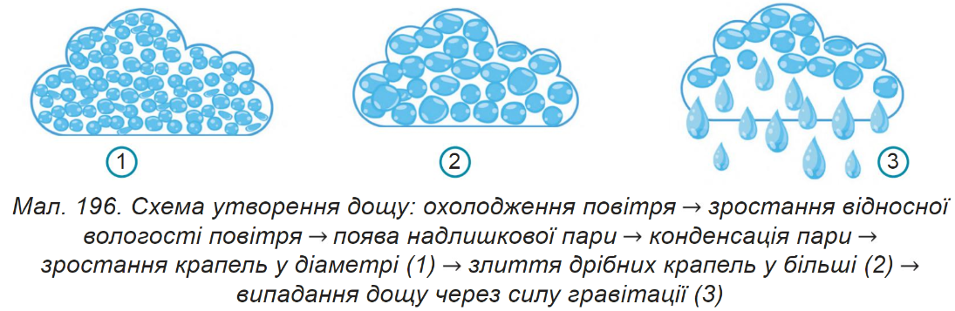
Атмосферні опади та їхні види
У хмарах дрібні краплинки води зливаються в більші, а ті - у ще більші й, досягши 0,1-7 мм у діаметрі, уже не можуть утримуватися в повітрі. Сила земного тяжіння тягне їх до поверхні планети. Так виникають атмосферні опади - це уся вода, що випадає з атмосфери на земну поверхню в рідкому або твердому стані.

Slide 12
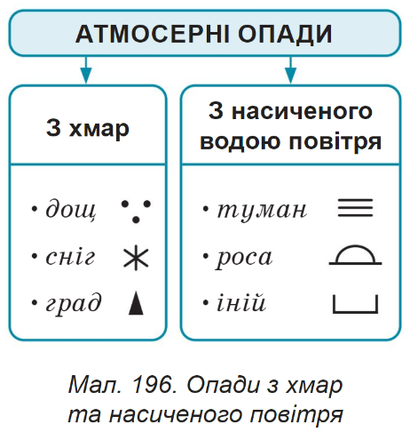
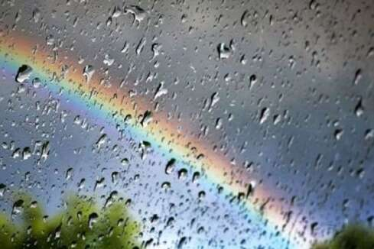
Атмосферні опади та їхні види
Рідкі опади - це дощ, роса
й туман. Тверді - це сніг, іній та град. Злива - це опади великої інтенсивності. Мрячні опади - це коли на землю поволі осі дають найдрібніші краплини води чи сніжинки. Обложні опади - це невеликі опади, які тривають кілька годин поспіль.

Slide 13
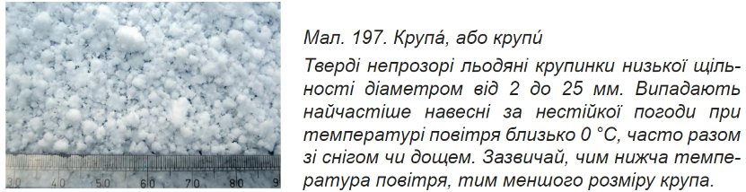
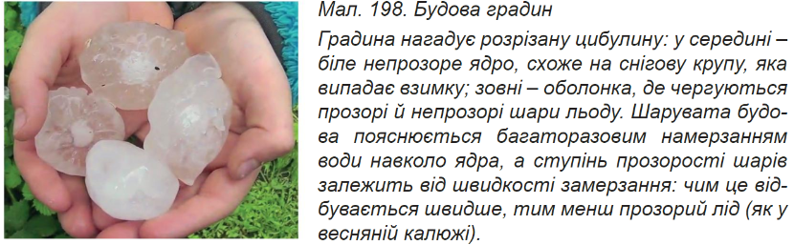
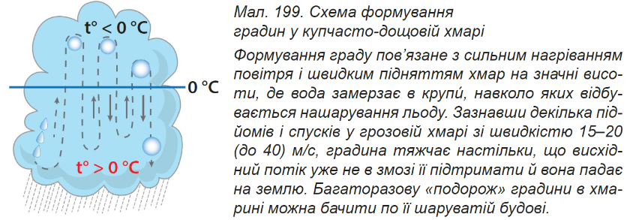
Опади, що випадають з хмар
Найбільше опадів дають хмари. Це - дощ, сніг і град. Дощ складається з різних за розміром краплин води. Сніг - із льодяних кристаликів — сніжинок. Часом град укриває землю шаром до 20-30 см і більше. Випадає град дуже нерівномірно. Він проходить вузькою, але довгою смугою. Град знищує посіви, оббиває цвіт і плоди на деревах, іноді завдає значних пошкоджень будівлям.

Slide 14
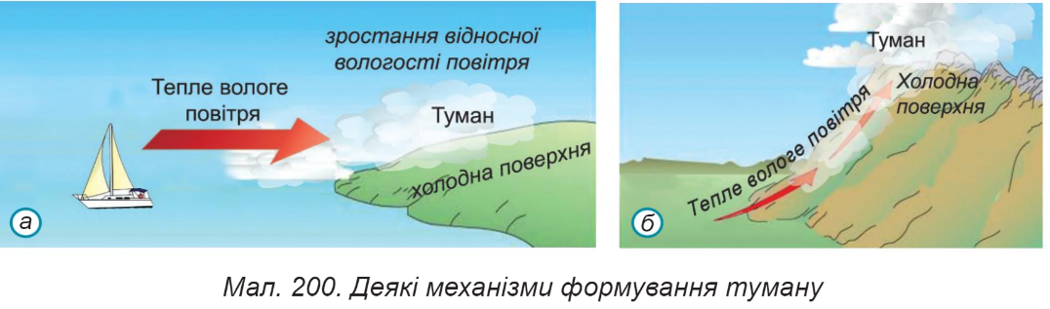
Опади, що випадають з насиченого водою повітря
Щоб опади випали з повітря, необхідний контакт теплого повітря з охолодженою земною поверхнею. Коли тепле повітря охолоджується, вологість зростає, і водяна пара конденсується. Туман - це дуже дрібні краплі, які ширяють у повітрі. Фактично це хмара, що лежить на земній поверхні. Туман частіше трапляється зранку. Серпанок - це явище, коли дальність видимості залишається достатньо великою (1-10 км). Смог- це суміш пилу, диму й туману. Він є одним з видів забруднення в містах. Коли тепле повітря, насичене водяною парою, у ясні літні ночі стикається в холодною землею, виникає роса. Так само восени та навесні утворюється іній, коли температура поверхні нижча за 0°С.

Slide 15

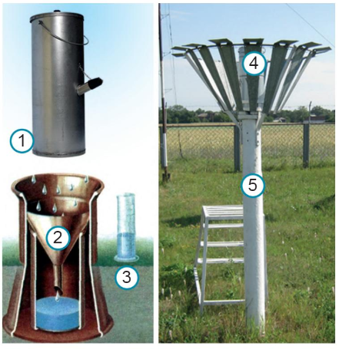
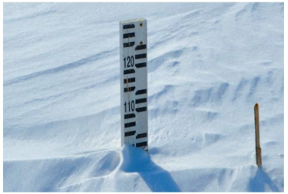
Як вимірюють кількість опадів
Кількість опадів вимірюють у мм. Для цього використовують прилад опадомір. Двічі на добу визначають, скільки опадів зібралося. Сума показників - це добова кількість опадів. Місячну та річну кількість опадів визначають за таким же принципом. Якщо опади були у твердому стані, перед визначенням кількості дають їм розтанути. Товщину снігового покриву міряють снігомірною рейкою. У середньому на земну поверхню випадає близько 1000 мм опадів за рік. Якби це вода не випаровувалася і не всмоктувалася в землю, протягом року шар води завтовшки 1 м укрив би всю Землю. У Києві середньорічна кількість опадів становить близько 650 мм.
Опадомір (плювіометр)
Снігомірна рейка

Slide 16
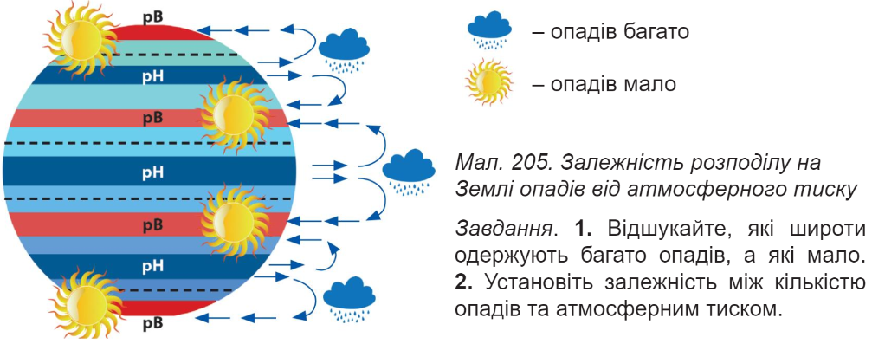
Чому не скрізь однакова кількість опадів
На Землі опади розподіляються вкрай нерівномірно. Прослідкувати розподіл опадів можна за кліматичною картою. На ній нанесені лінії рівної кількості опадів - ізогієти. На кліматичній карті світу помітно, що найбільше опадів одержують екваторіальні широти. Дещо менше — помірні. Натомість у тропічних та полярних широтах опадів мало. Кількість опадів насамперед пов'язана з атмосферним тиском.
На кількість опадів також упливає напрям вітру. Вітер з океану приносить вологу погоду, а з материків - посушливу.

